Slide 1
Настольное приложение «Салон красоты» (часть 2)

Slide 2
Создание страницы MainPage

Slide 3
Верстка главной страницы
<Grid>
<ListView x:Name="CategoriesListView" VerticalAlignment="Center" >
<ListView.ItemTemplate>
<DataTemplate >
<Grid >
<Grid.RowDefinitions>
<RowDefinition/>
<RowDefinition Height="auto"/>
</Grid.RowDefinitions>
<Image Source="{Binding СategoryImage}" Height="200"/>
<TextBlock Text="{Binding СategoryTitle}"
Style="{StaticResource CategoryTextBlock}" />
</Grid>
</DataTemplate>
</ListView.ItemTemplate>
<!--Вывод блоков в ряд-->
<ListView.ItemsPanel>
<ItemsPanelTemplate>
<WrapPanel />
</ItemsPanelTemplate>
</ListView.ItemsPanel>
</ListView>
</Grid>

Slide 4
Стилевое оформление
<Style TargetType="ListView" >
<Setter Property="Background" Value="{StaticResource MainColor}"/>
</Style>
<Style TargetType="TextBlock" x:Key="CategoryTextBlock">
<Setter Property="FontSize" Value="16"/>
<Setter Property="FontFamily" Value="{StaticResource CaptionFont}"/>
<Setter Property="Border.CornerRadius" Value="10"/>
<Setter Property="HorizontalAlignment" Value="Center"/>
<Setter Property="Foreground" Value="{StaticResource ActiveColor}"/>
<Setter Property="TextWrapping" Value="Wrap"/>
<Setter Property="Width" Value="200"/>
<Setter Property="VerticalAlignment" Value="Bottom"/>
</Style>

Slide 5
Создаем класс ServiceCategoryes (в папке Models)
public class ServiceCategoryes
{
public int СategoryId { get; set; }
public string СategoryTitle { get; set; }
public byte[] СategoryImage { get; set; }
}

Slide 6
Вывод списка категорий (метод GetServiceCategoryes)
public static List<ServiceCategoryes> GetServiceCategoryes()
{
try
{
using (HttpClient client = new HttpClient())
{
string url = $"{Manager.RootUrl}ServiceCategoryes";
Console.WriteLine(url);
HttpResponseMessage response = client.GetAsync(url).Result;
var content = response.Content.ReadAsStringAsync();
var answer =
JsonConvert.DeserializeObject<List<ServiceCategoryes>>(content.Result);
return answer;
}
}
catch
{
throw new Exception("Ошибка подключения к серверу");
}
}

Slide 7
Передаем в ListView коллекцию
public partial class MainPage : Page
{
List<ServiceCategoryes> arrayCategory ;
public MainPage()
{
InitializeComponent();
arrayCategory =ServiceCategoryesController.GetServiceCategoryes();
CategoriesListView.ItemsSource = arrayCategory ;
}
}

Slide 8
Регистрация

Slide 9
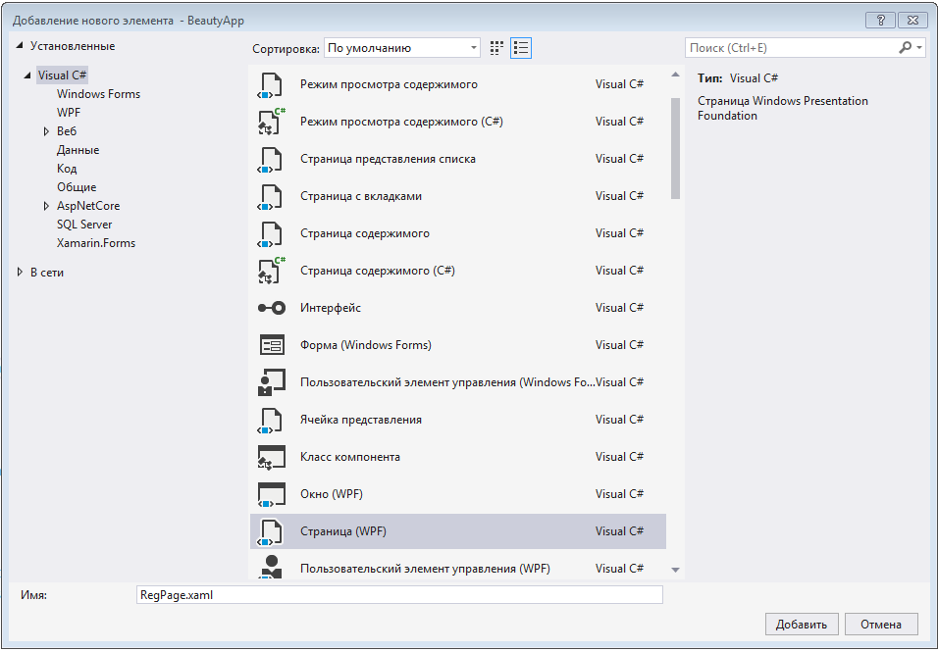
Создаем страницу RegPage

Slide 10
Верстка страницы RegPage
<GroupBox>
<StackPanel>
<UniformGrid Columns="2">
<StackPanel>
<TextBlock Text="Личнные данные" Style="{StaticResource CategoryTextBlock}" />
<UniformGrid Columns="2">
<TextBlock Text="Фамилия" HorizontalAlignment="Right"/>
<TextBox x:Name="SurnameTextBox"/>
</UniformGrid>
<UniformGrid Columns="2">
<TextBlock Text="Имя" HorizontalAlignment="Right"/>
<TextBox x:Name="NameTextBox"/>
</UniformGrid>
<UniformGrid Columns="2">
<TextBlock Text="Отчество" HorizontalAlignment="Right"/>
<TextBox x:Name="PatronymicTextBox"/>
</UniformGrid>
<UniformGrid Columns="2">
<TextBlock Text="Пол" HorizontalAlignment="Right"/>
<ComboBox x:Name="GenderComboBox"/>
</UniformGrid>
<UniformGrid Columns="2">
<TextBlock Text="Дата рождения" HorizontalAlignment="Right"/>
<DatePicker x:Name="BirthdatePicker"/>
</UniformGrid>
<UniformGrid Columns="2">
<TextBlock Text="Почта" HorizontalAlignment="Right"/>
<TextBox x:Name="EmailTextBox"/>
</UniformGrid>
<UniformGrid Columns="2">
<TextBlock Text="Телефон" HorizontalAlignment="Right"/>
<TextBox x:Name="PhoneTextBox"/>
</UniformGrid>
<StackPanel HorizontalAlignment="Center">
<Button Content="Зарегистрировать" />
</StackPanel>
</StackPanel>
<StackPanel>
<StackPanel>
<TextBlock Text="Авторизационные данные" Style="{StaticResource CategoryTextBlock}" />
<UniformGrid Columns="2">
<TextBlock Text="Логин" HorizontalAlignment="Right"/>
<TextBox x:Name="LoginTextBox"/>
</UniformGrid>
<UniformGrid Columns="2">
<TextBlock Text="Пароль" HorizontalAlignment="Right"/>
<TextBox x:Name="PasswordTextBox"/>
</UniformGrid>
<UniformGrid Columns="2">
<TextBlock Text="Повторите пароль" HorizontalAlignment="Right"/>
<TextBox x:Name="ReturnPasswordTextBox"/>
</UniformGrid>
</StackPanel>
<StackPanel>
<TextBlock Text="Введите символы с картинки:" Style="{StaticResource CategoryTextBlock}" />
<UniformGrid Columns="2">
<StackPanel x:Name="CapchaStackPanel" Height="50" HorizontalAlignment="Right" Margin="0 0 20 0" Orientation="Horizontal"/>
<StackPanel>
<TextBox x:Name="SymbolsTextBox" Height="30"/>
<Button Content="Обновить Captcha" x:Name=«NewCaptcha" Click=“NewCaptchaClick"/>
</StackPanel>
</UniformGrid>
</StackPanel>
</StackPanel>
</UniformGrid>
</StackPanel >
</GroupBox>

Slide 11
Создание класса Clients
public class Clients
{
public int Id { get; set; }
public string FirstName { get; set; }
public string LastName { get; set; }
public string Patronymic { get; set; }
public DateTime? Birthday { get; set; }
public DateTime? RegistrationDate { get; set; } = DateTime.Now;
public string Email { get; set; }
public string Phone { get; set; }
public string GenderCode { get; set; }
public string PhotoPath { get; set; }
public string Login { get; set; }
}

Slide 12
Метод RegUser (добавление в Users)
public static bool RegUser(Users user)
{
try
{
string jsonStr = JsonConvert.SerializeObject(user);
var buffer = System.Text.Encoding.UTF8.GetBytes(jsonStr);
var byteContent = new ByteArrayContent(buffer);
byteContent.Headers.ContentType = new MediaTypeHeaderValue("application/json");
using (HttpClient client = new HttpClient())
{
string query = $"{Manager.RootUrl}Users";
HttpResponseMessage response = client.PostAsync(query, byteContent).Result;
return response.IsSuccessStatusCode;
}
}
catch
{
throw new Exception("Ошибка подключения к серверу");
}
}

Slide 13
Метод RegUser (добавление в Users)
public static bool RegUser(Users user)
{
try
{
string jsonStr = JsonConvert.SerializeObject(user);
var buffer = System.Text.Encoding.UTF8.GetBytes(jsonStr);
var byteContent = new ByteArrayContent(buffer);
byteContent.Headers.ContentType = new MediaTypeHeaderValue("application/json");
using (HttpClient client = new HttpClient())
{
string query = $"{Manager.RootUrl}Users";
HttpResponseMessage response = client.PostAsync(query, byteContent).Result;
return response.IsSuccessStatusCode;
}
}
catch
{
throw new Exception("Ошибка подключения к серверу");
}
}

Slide 14
Метод RegClient (добавление в Clients)
public static bool RegClient(Clients client)
{
try
{
string jsonStr = JsonConvert.SerializeObject(client);
var buffer = System.Text.Encoding.UTF8.GetBytes(jsonStr);
var byteContent = new ByteArrayContent(buffer);
byteContent.Headers.ContentType = new MediaTypeHeaderValue("application/json");
using (HttpClient obj = new HttpClient())
{
string query = $"{Manager.RootUrl}Clients";
HttpResponseMessage response = obj.PostAsync(query, byteContent).Result;
return response.IsSuccessStatusCode;
}
}
catch
{
throw new Exception("Ошибка подключения к серверу");
}

Slide 15
Регистрация
private void RegButtonClick(object sender, RoutedEventArgs e)
{
if (PasswordTextBox.Text != String.Empty && LoginTextBox.Text != String.Empty)
{
if (ReturnPasswordTextBox.Text == PasswordTextBox.Text)
{
Users user = new Users()
{
UserLogin = LoginTextBox.Text,
UserPassword = PasswordTextBox.Text
};
Clients cl = new Clients()
{
FirstName = SurnameTextBox.Text,
LastName = NameTextBox.Text,
Patronymic = PatronymicTextBox.Text,
GenderCode = "1",
Birthday = BirthdatePicker.SelectedDate.Value,
Email = EmailTextBox.Text,
Phone = PhoneTextBox.Text,
Login = LoginTextBox.Text
};
if (UsersController.RegUser(user) && ClientsController.RegClient(cl))
{
MessageBox.Show("Вы успешно зарегистрировались!");
this.NavigationService.Navigate(new AuthPage());
}
}
else
{
MessageBox.Show("Пароли не совпадают!");
}
}
else
{
MessageBox.Show("не заполнены поля!");
}
}

Slide 16
Занятие окончено

